Slide 1
أوراق عمل وحدة
(يُظهر معرفة بالحقوق والمسؤولية الفردية)

Slide 2
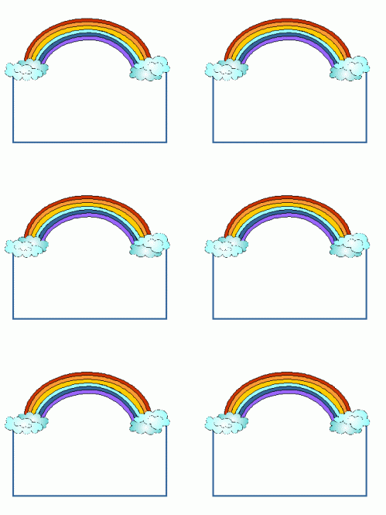
توزيع صور الطلاب او اسمائهم في الاماكن الغير معتادين الجلوس فيها بشكل يومي.
ملصقات جاهزة لكتابة الاسماء

